Slide 1
Comunicación a través de la red
Aspectos básicos de networking: Capítulo 2

Slide 2
Objetivos
Describir la estructura de una red, incluidos los dispositivos y los medios necesarios para obtener comunicaciones satisfactorias.
Explicar la función de los protocolos en las comunicaciones de red.
Explicar las ventajas de la utilización de un modelo en capas para describir la funcionalidad de red.
Describir la función de cada capa en dos modelos de red reconocidos: el modelo TCP/IP y el modelo OSI.
Describir la importancia de los esquemas de direccionamiento y denominación en las comunicaciones de red.

Slide 3
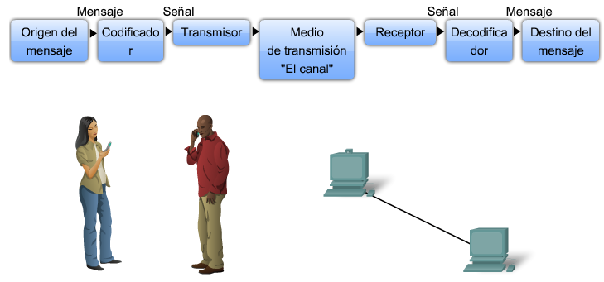
Estructura de la red
Defina los elementos de comunicación
  Tres elementos comunes de comunicación:
    El origen del mensaje
    El canal
    El destino del mensaje
Defina una red
  Redes de datos o información capaces de transportar diversos tipos de comunicaciones

Slide 4
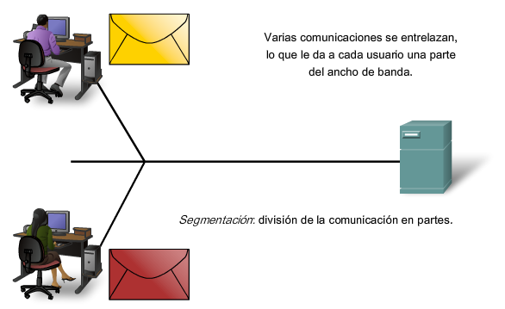
Estructura de la red
Describa de qué manera se comunican los mensajes
  Los datos se envían a través de la red en pequeños “bloques” denominados segmentos

Slide 5
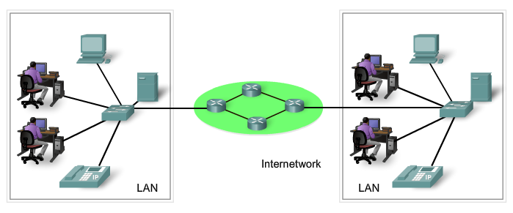
Estructura de la red
Defina los componentes de una red
  Componentes de red:
    Hardware
    Software

Slide 6
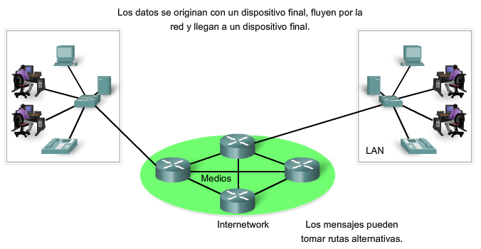
Estructura de la red
Los dispositivos finales y su función dentro de la red:
  Los dispositivos finales permiten la interacción entre la red
  humana y la red de comunicaciones
  La función de los dispositivos finales:
    Cliente
    Servidor
    Cliente y servidor

Slide 7
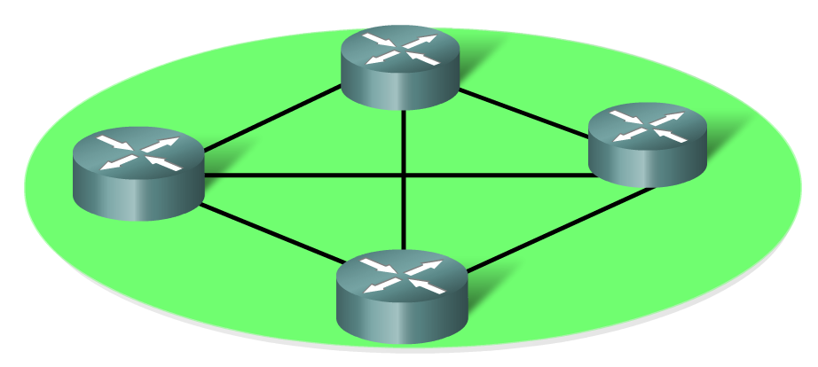
Estructura de la red
Identifique la función de un dispositivo intermediario en una red de datos y compare dicha función con la de un dispositivo final
  Función de un dispositivo intermediario:
    Proporciona conectividad y garantiza el flujo de los datos a través de la red

Slide 8
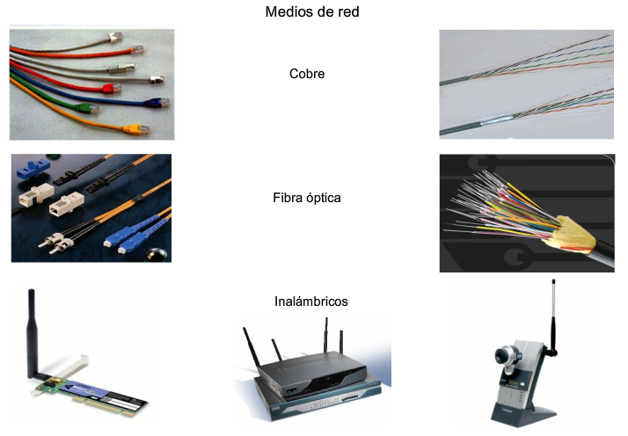
Estructura de la red
Defina los criterios y los medios de red para realizar la elección de un medio de red
  Medios de red
  El canal por el cual se transmite el mensaje

Slide 9
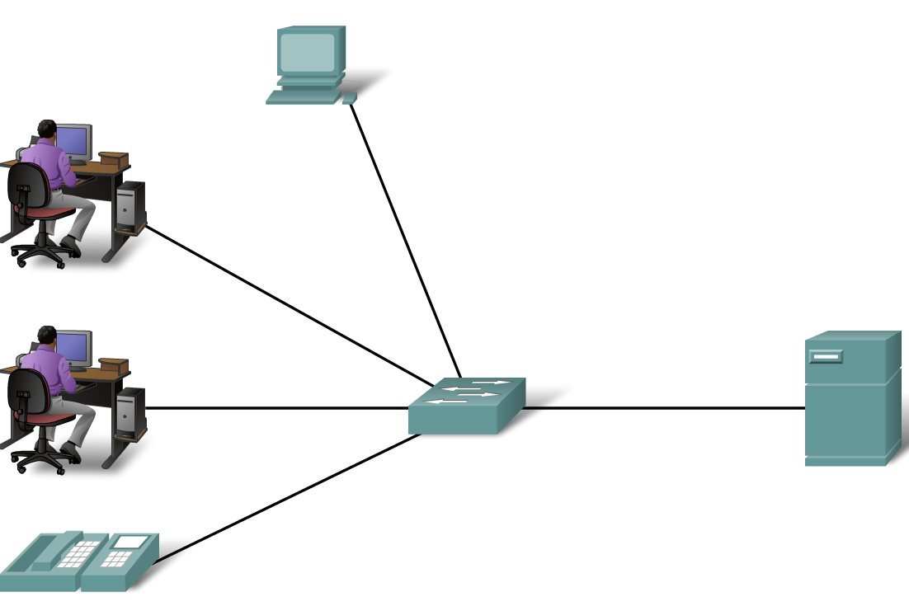
Tipos de red
Defina las redes de área local (LAN)
  - Se denomina red de área local (LAN) a la red utilizada en un
  hogar, un edificio o un campus

Slide 10
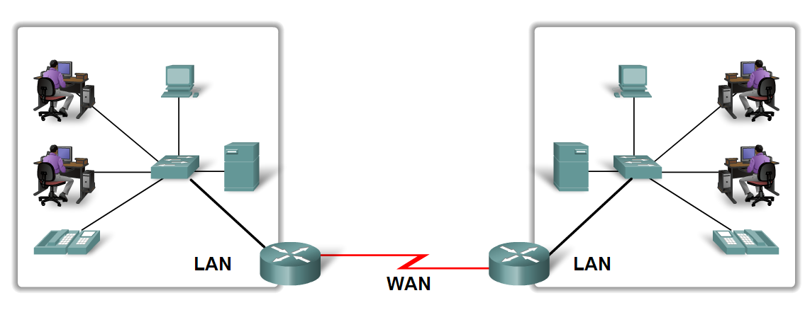
Tipos de red
Defina las redes de área extensa (WAN)
  - Las LAN separadas por una distancia geográfica se conectan
  entre sí mediante una red denominada red de área extensa
  (WAN)

Slide 11
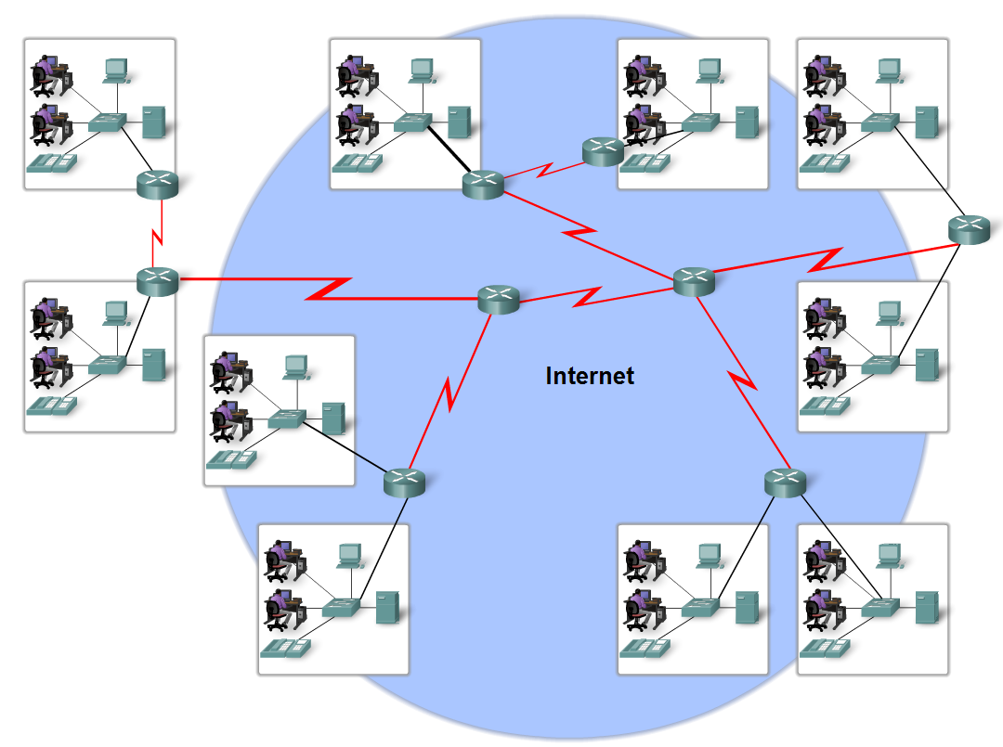
Tipos de red
Defina Internet
  Internet se puede definir como
  un entramado global de redes interconectadas

Slide 12
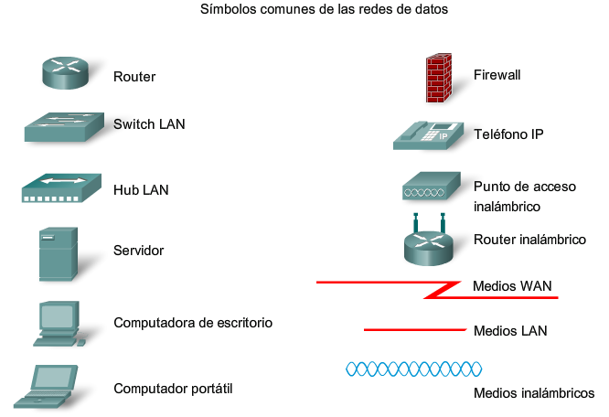
Tipos de red
Describa los distintos símbolos de red

Slide 13
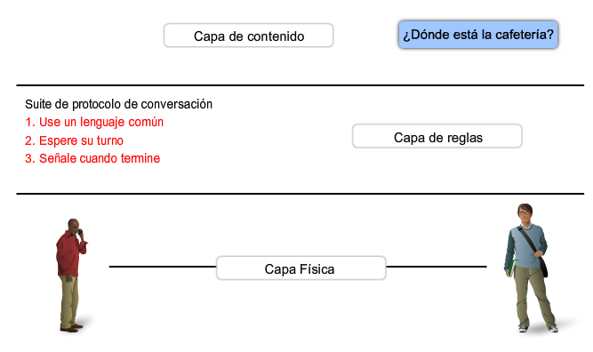
La función del protocolo en las comunicaciones de red
La importancia de los protocolos y la forma en la que se utilizan para facilitar la comunicación a través de redes de datos
  Un protocolo es un conjunto de reglas predeterminadas

Slide 14
La función del protocolo en las comunicaciones de red
Explique los protocolos de red
  Los protocolos de red se utilizan para permitir una comunicación satisfactoria entre los distintos dispositivos

Slide 15
La función del protocolo en las comunicaciones de red
Describa las suites de protocolos y los estándares de la industria
  Un estándar
  es un proceso o protocolo que ha sido aprobado por la industria de networking y ratificado por una organización
  de estándares

Slide 16
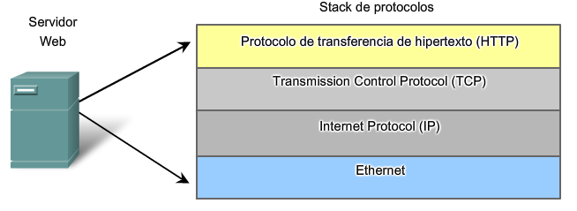
La función del protocolo en las comunicaciones de red
Defina los diferentes protocolos y la forma en la que estos interactúan

Slide 17
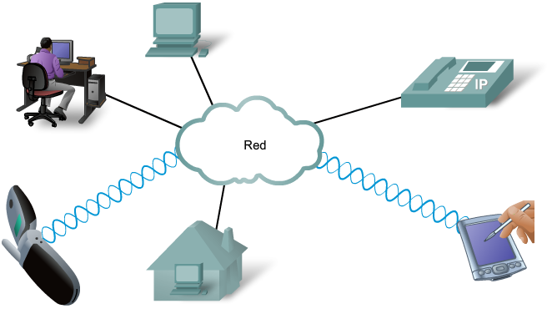
La función del protocolo en las comunicaciones de red
Protocolos independientes de la tecnología
  - Varios tipos de dispositivos pueden comunicarse mediante
  el mismo conjunto de protocolos. Esto se debe a que los protocolos especifican la funcionalidad de red y no la tecnología subyacente que soporta dicha funcionalidad

Slide 18
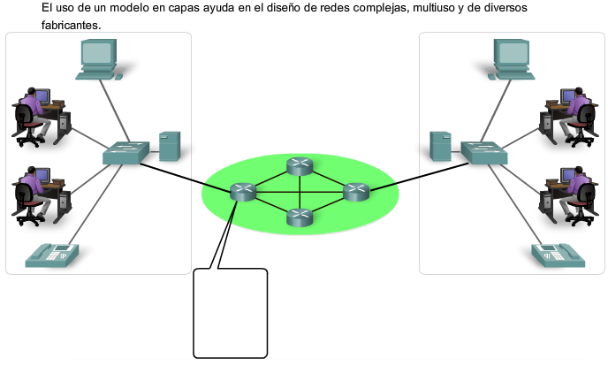
Capas con modelos TCP/IP y OSI
Explique las ventajas de la utilización de un modelo en capas
  Éstas son algunas de las ventajas:
    Ayuda en el diseño de protocolos
    Promueve la competencia
    Permite que los cambios en una capa no afecten las capas restantes
    Proporciona un lenguaje común

Slide 19
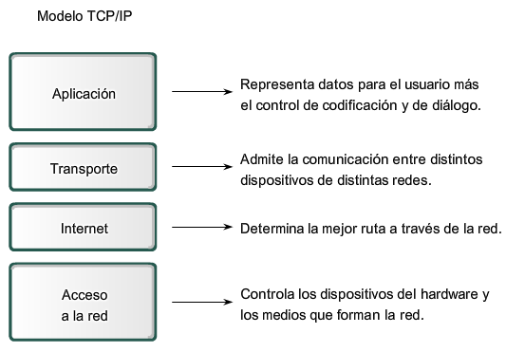
Capas con modelos TCP/IP y OSI
Describa el modelo TCP/IP

Slide 20
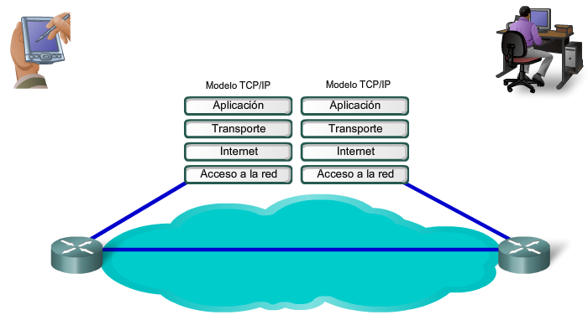
Capas con modelos TCP/IP y OSI
Describa el proceso de comunicación

Slide 21
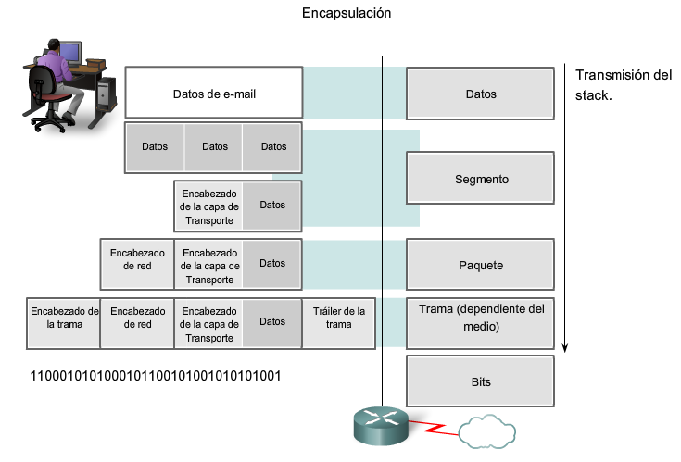
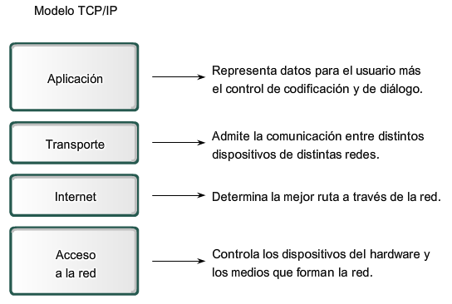
Capas con modelos TCP/IP y OSI
Explique las unidades de datos del protocolo (PDU) y la encapsulación

Slide 22
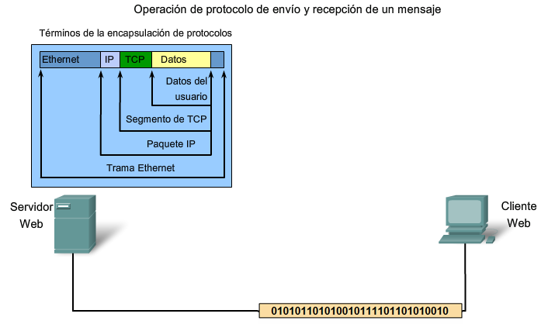
Capas con modelos TCP/IP y OSI
Describa el proceso de envío y recepción de mensajes

Slide 23
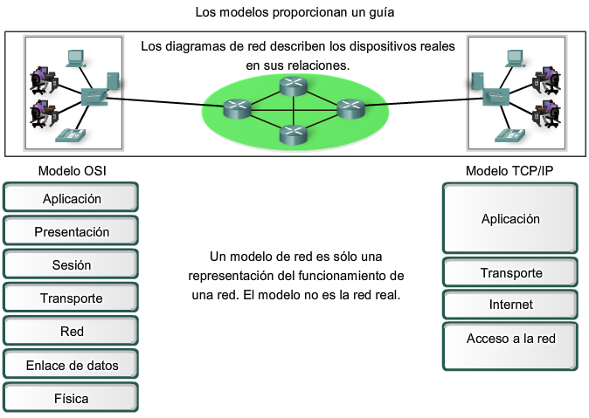
Capas con modelos TCP/IP y OSI
Explique los modelos de protocolo y referencia
  Un modelo de protocolo
  proporciona un modelo que coincide estrechamente con la estructura de una suite de protocolos específica
  Un modelo de referencia
  proporciona una referencia común para mantener la coherencia dentro de todos los tipos de servicios y protocolos de red

Slide 24
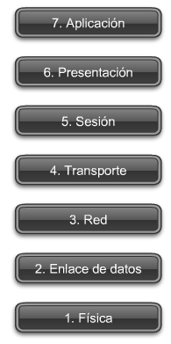
Capas con modelos TCP/IP y OSI
Defina el modelo OSI

Slide 25
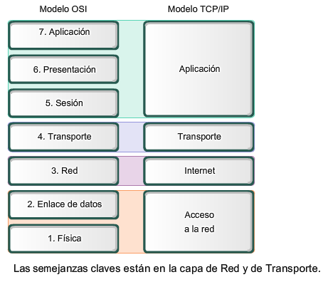
Capas con modelos TCP/IP y OSI
Compare el modelo OSI con el modelo TCP/IP

Slide 26
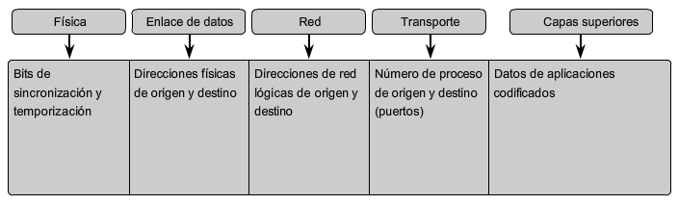
Esquemas de direccionamiento y denominación
Explique cómo se utilizan las etiquetas de los encabezados de encapsulación para administrar las comunicaciones en las redes de datos

Slide 27
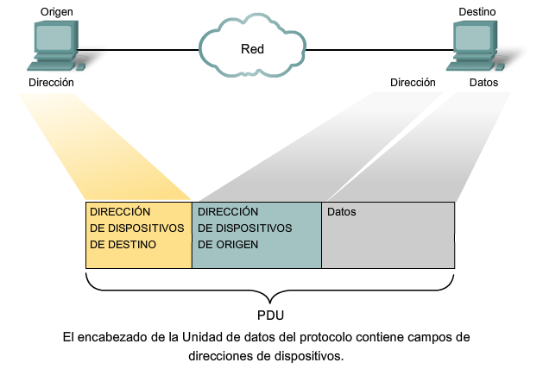
Esquemas de direccionamiento y denominación
Describa ejemplos de direcciones MAC Ethernet, direcciones IP y números de puerto TCP/UDP

Slide 28
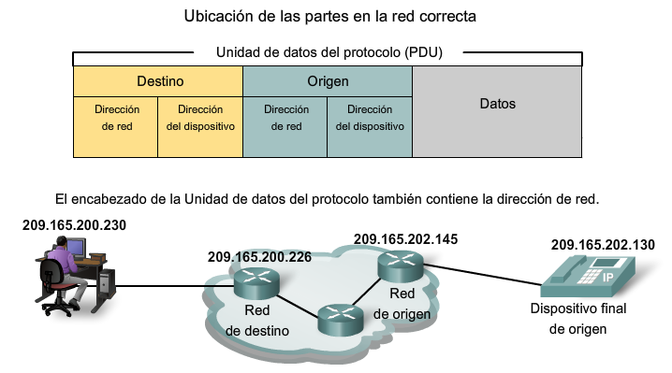
Esquemas de direccionamiento y denominación
Explique cómo se utilizan las etiquetas de los encabezados de encapsulación para administrar las comunicaciones en las redes de datos

Slide 29
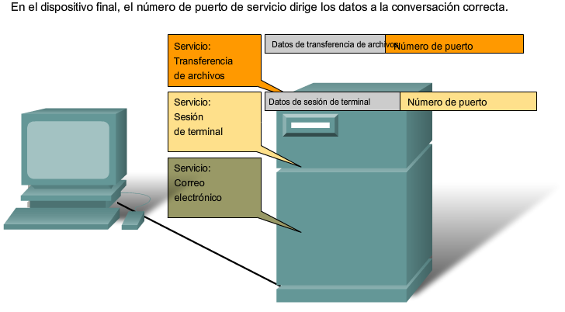
Esquemas de direccionamiento y denominación
Describa cómo se utiliza la información del encabezado de encapsulación para identificar los procesos de origen y destino para la comunicación de datos

Slide 30
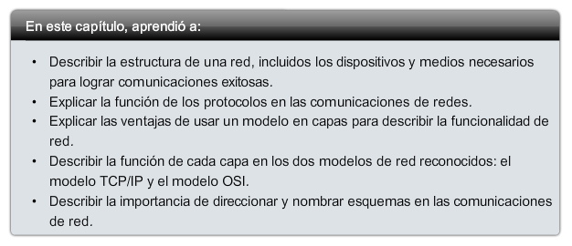
Resumen

